Slide 1
Protektorát Čechy a Morava
Domácí odboj po r. 1942, Osvobození republiky, Pražské povstání

Slide 2
DOMÁCÍ ODBOJ PO ROCE 1942
po heydrichiádě v troskách
pravidelné spojení díky parašutistickým vysílačkám udržovala Rada tří
domácí odboj posilovaly parašutistické výsadky z VB nebo SSSR.
od roku 1944 především v hornatém, zalesněném terénu působily partyzánské skupiny
Největší skupinou byla 1. československá partyzánská brigáda Jana Žižky. Za pomoc partyzánům byly vypáleny obce Javoříčko, Ploština, Prlov nebo Zákřov.

Slide 3
Demarkační linie
byla původně stanovena především z vojensko-technických důvodů
Podle dohody na Jaltské konferenci měla vést po hranici Československa, aby zamezila smísení armád či případnému nechtěnému střetu spojeneckých jednotek – Rudé armády SSSR postupující k Praze z východu a armády Spojených států postupující ze západu.

Slide 4
Osvobození republiky
na podzim 1944 Dukelsko-karpatská operace (boj o průsmyk Dukla) => začátek osvobozování od východu
březen 1945 – sestavena nová čs. vláda, která vyhlásila v dubnu v Košicích tzv. Košický vládní program (základ pro poválečné uspořádání ČSR)
březen 1945 – Ostravsko-opavská operace
5. 5. 1945 osvobozena Ostrava = > jedna z největších bitev 2. sv. v. na našem území

Slide 5
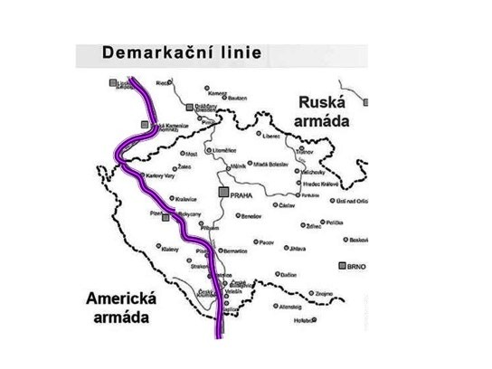
Osvobození republiky 6. – 9. 5. 1945

Slide 6
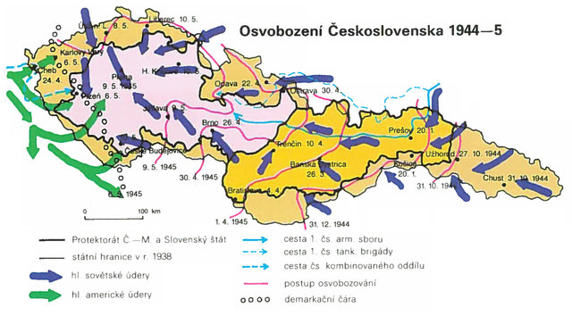
Osvobození ČSR 1944 - 1945

Slide 7
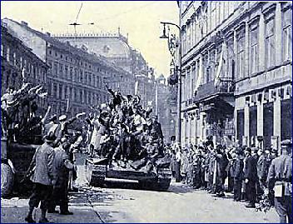
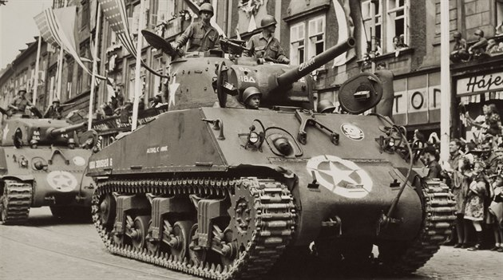
Osvobození Plzně americkou armádou

Slide 8
Pražské povstání
v dubnu 1945 v západních Čechách americká armáda - osvobodila Plzeň
spojenecká vojska se zastavila na demarkační linii => zbytek republiky osvobozen Rudou armádou
s blížícím se koncem války vypuklo 1. 5. 1945 na území protektorátu povstání

Slide 9
Pražské povstání
vypuklo 5. května 1945 v Praze
Česká národní rada vydala prohlášení o konci protektorátu a o převzetí vládní a výkonné moci
nejdříve probíhaly demonstrace, které brzy přešly do otevřeného odporu
jeho cílem mělo být zejména:
vytvoření podmínek pro rychlé osvobození Čech a Moravy od německé nadvlády
minimalizace dalších válečných škod
zamezení zničení či vyloupení průmyslového potenciálu Československa Němci

Slide 10
Pražské povstání
v jeho čele stála Česká národní rada
hl. osobnostmi Alois Pražák a Karel Kutlvašr
těžké boje se vedly především o budovu rozhlasu
9. 5. 1945 vjely do Prahy sovětské tanky, Praha byla osvobozena a 2. sv. válka skončila i na území protektorátu.

Slide 11
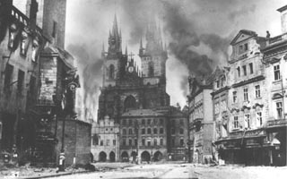
Boj o Staroměstské náměstí a radniční budovy

Slide 12
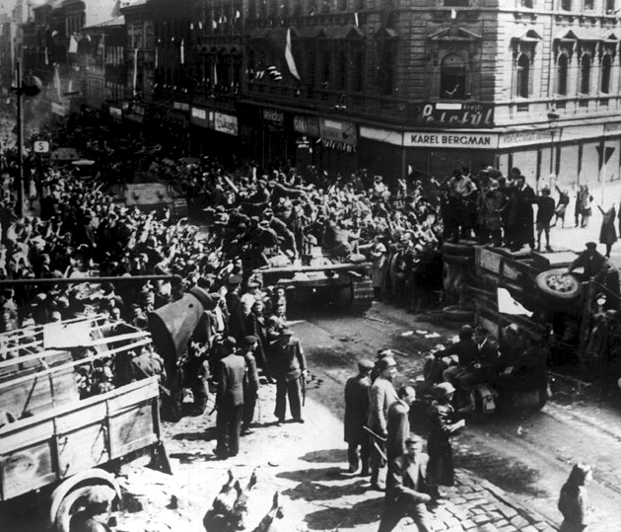
Pražské povstání

Slide 13
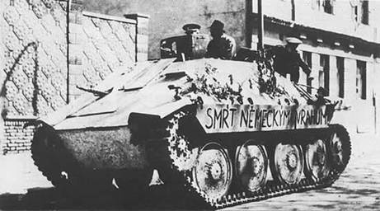
Pražské povstání

Slide 14
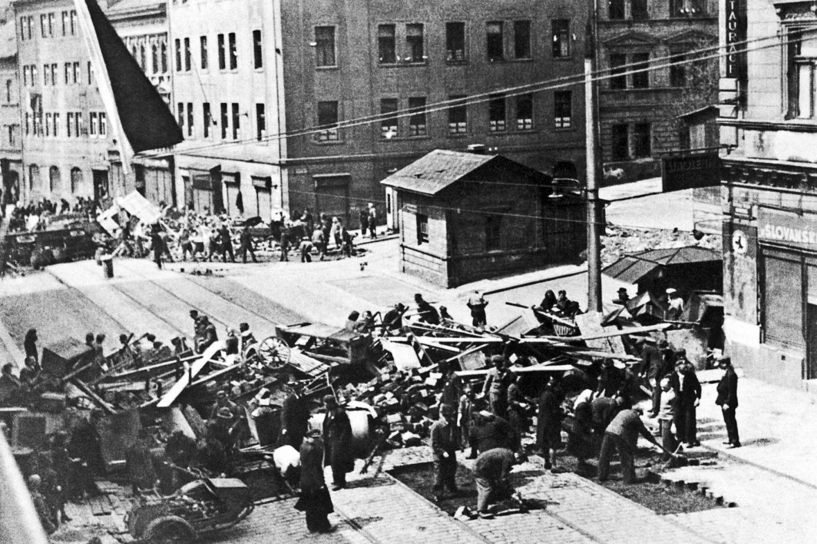
Do konce války zbývají hodiny, nacisté v Praze stále vraždí…

